Slide 1
NOTAS
By Year:
Avg_Times_Cited: Times_Cited / Num_Documents
By Term (Terms analysis):
Avg_Times_Cited: Times_Cited / Numero_de_años_desde_la_primera_aparición
H_index
M_index y G_index: https://en.wikipedia.org/wiki/Author-level_metrics#List_of_metrics
SD: Single publication. Publicación de un único autor (author, institution, country)
MD: Multiple publication. Publicación de varios autores
SMR: MD / SD. Medida de colaboración entre autores, instuticiones o paises

Slide 2
Dos autores han escrito seis documentos cada uno
(CORE AUTHORS) 11% de los autores han escrito el 18% de los artículos

Slide 3
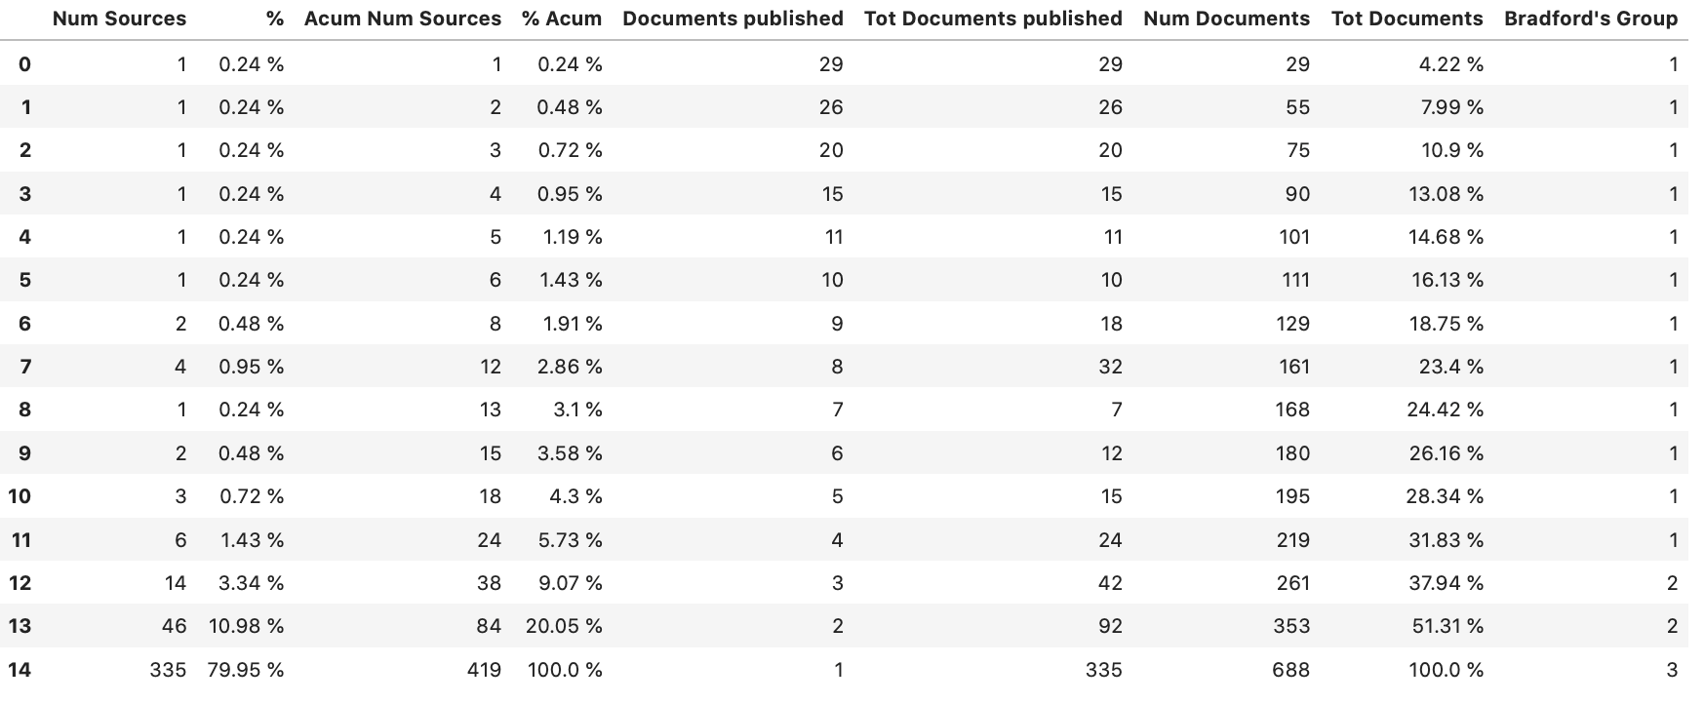
CORE SOURCES: 20% de las revistas han publicado el 51% de los articulos
Dos revistas han publicado 9 articulos cada una
Los artículos se dividen en tres partes iguales y se forman tres grupos.
El primer grupo es el core de las fuentes

Slide 4
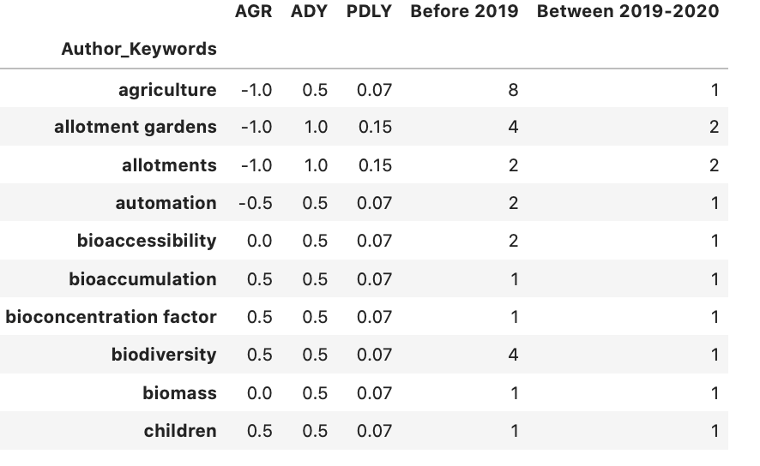
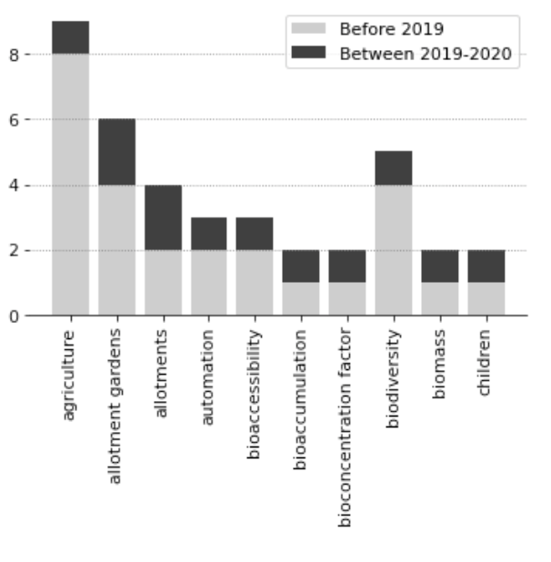
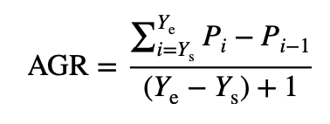
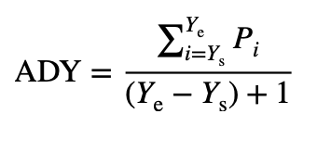
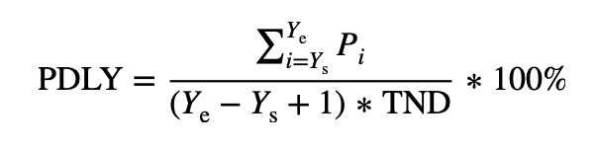
AGR: Average growth rate
ADY: Average documents per year
PDYL: Percentage of documents in last years
TDN: numero total de documentos
Ventana temporal

Slide 5
Correlación
terms
Autocorrelacion: correlación entre las columnas
docs
Relación entre los términos de una columna
TF_matrix: term-frequency
Cross-correlacion: correlación entre las columnas
terms
terms
Co-ocurrencia
docs
A^{T} x B
A
B

Slide 6
Matriz TF*IDF
https://scikit-learn.org/stable/modules/generated/sklearn.feature_extraction.text.TfidfTransformer.html
terms
Sublinear_tf == False:
tf-idf(t, d) = tf(t, d) * idf(t)
Sublinea_tf == True:
tf-idf(t, d) = [1 + log(tf(t, d))] * idf(t)
docs
TF
smooth_idf== False:
idf(t) = log [ n / df(t) ] + 1
smooth_idf == True:
log [ (1 + n) / (1 + df(t)) ] + 1
df(t) : total de documentos en que aparece t
norm: normaliza cada fila de la matriz resultante

Slide 7
Selección de keywords
Selecciona los términos con una ocurrencia mínima (1, 2, ….)
Computa la matriz TF*IDF y el peso total de cada término: la suma de las columnas de TF*IDF equivale a un conteo de frecuencia
Selecciona los N términos más importantes

Slide 8
Análisis de Factores
Matriz TF
Transpuesta
PCA
Representación gráfica
SVD de la matriz TF*IDF
Matriz TF
Matriz TF*IDF
Transpuesta
Aplica SVD a las columns
Representacion gráfica
Análisis Comparativo
Matriz TF
Análisis de Correspondencias
Clustering
Representación Gráfica
Análisis Temático
Matriz TF
Matriz TF*IDF
Clustering
Contingency table
Transpuesta
Representación gráfica usando CA
Mapeo de conceptos
Co-ocurrencia
Normalizacion
Clustering herarquico
Matriz cluster x cluster
Representación gráfica usando MDS
terms
docs
dims
terms
docs
terms
terms
dims
terms
terms
clusters
clusters
docs
docs
dims
terms
Clusters
clusters
terms
docs
clusters
Clusters
terms
terms
terms
terms
terms
clusters
docs
terms
terms
clusters

